Slide 1
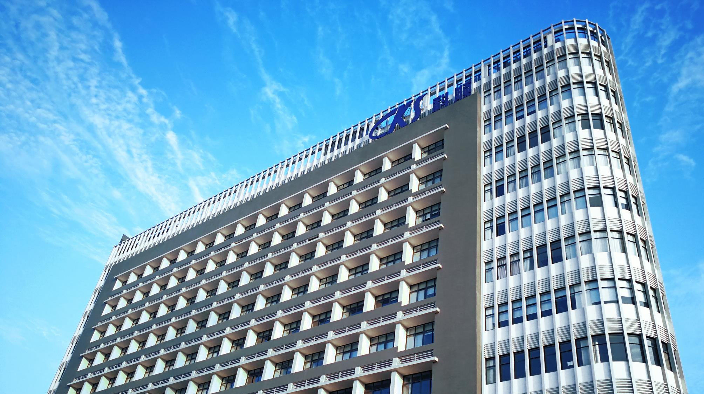
企业简介
科顺防水科技股份有限公司
Keshun Waterproof Technology Co. Ltd.
市场部 2018.10

Slide 2

目录
品牌篇
产品篇
研发篇
PART ONE
PART TWO
PART THREE
生产篇
技术篇
案例篇
PART FOUR
PART FIVE
PART SIX

Slide 3

ABOUT OUR COMPANY
集团简介

Slide 4
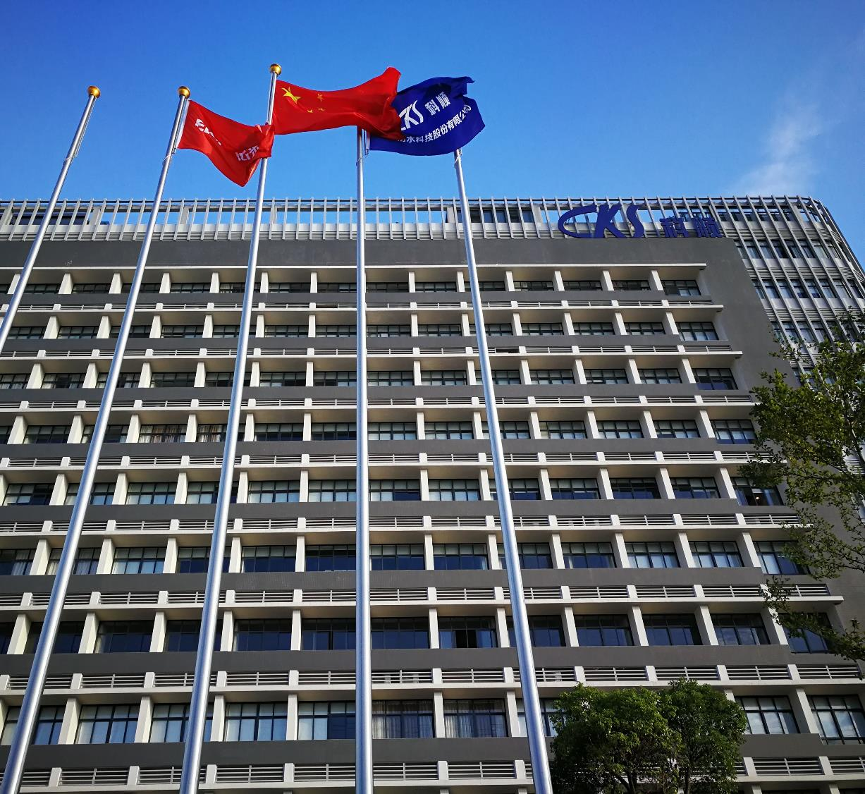

品牌篇 产品篇 研发篇 生产篇 技术篇 案例篇
科顺股份[300737]
科顺防水科技股份有限公司（股票简称：科顺股份，股票代码：300737）成立于1996年，总部设在广东顺德，旗下拥有16家全资子公司及13家销售分公司，生产及销售服务网络遍布全国，是一家集建筑防水材料研发、制造、销售、技术服务和防水工程施工于一体的高新技术企业。目前是中国建筑防水协会副会长单位，是行业协会认定的建筑防水行业领军企业及行业综合实力前三名，连续7年当选“房地产500强首选防水材料品牌”。
科顺股份现有工程防水品牌“CKS科顺”，民用建材品牌“ELOKT依来德”，堵漏维修品牌“ZT筑通”及金属屋面防护品牌“PLADEN铂盾”。产品涵盖防水卷材及防水涂料两大类100多个品种，可为客户提供“一站式”建筑防水解决方案。
科顺的防水产品及解决方案广泛应用于多个国家与城市标志性建筑、市政工程、交通轨道工程、住宅商业地产及特种工程等领域。与此同时，公司已经先后与碧桂园、华夏幸福、万达、保利置业、绿地等超过100家知名房企签订战略合作协议。

Slide 5

品牌篇 产品篇 研发篇 生产篇 技术篇 案例篇
发展历程
1996-1998年
1999-2001年
2002-2004年
2005-2007年
2008-2010年
科顺前身成立
深圳科顺防水工程有限公司成立
总部迁址、研发中心成立
参建水立方、国家体育馆
成为中国建筑防水行业副理事长单位
成立顺德科顺精细化工有限公司，投资建设10000m²厂房
投产第一条改性沥青防水生产线
产品通过ISO9001国际质量管理体系认证
生产基地(华口厂)正式投产
成立科顺工程材料研发中心
研制和发布APF湿铺/预铺自粘卷材
相继成立各地分公司，先后在北京、上海、广州、重庆、南宁建立分公司体系
总部迁址至新办公楼，成立了辐射全国的物流中心
更名为“广东科顺化工实业有限公司”
FJS、康优、粘霸系列产品荣获环保型品牌建材产品
全国防水行业科技创新奖，产品应用到北京奥运场馆水立方、国家体育馆等
入围“中国建筑防水行业知名企业20强”
“奇封”排水板获省高新技术产品
成立华北生产基地——北京科顺建筑材料有限公司
APF自粘系列产品及KS系列涂料相继在广州、深圳、南京、成都等地铁项目中标
升级为国家高新技术企业
获评“中国建筑防水行业科技创新示范企业”称号
华东生产基地——昆山科顺建筑材料有限公司投产使用
获评“中国建筑防水协会AAA级信用示范企业”
广州亚运城工程项目中标，承建其中的13.5个项目
入选中国建筑防水行业副理事长单位
获评顺德龙腾企业，恒大优秀供应商、喷涂聚脲通过科技鉴定
2011-2013年
2014-2016年
2017-2018
“科顺学院”启动
登录新三板，代码：833761
A股上市，代码：300737
正式启动 “科顺学院”，加大公司内部人才培养力度
获得了铁道部的通行证
APF-C、JX通过广东省科技成果鉴定
推出维修堵漏品牌“筑通”
获评“中国建材企业500强”，依来德荣膺“中国十佳防水涂料品牌”“装饰百强推荐品牌”
公司正式更名为“科顺防水科技股份有限公司”
登陆新三板，证券简称：科顺防水，证券代码：833761
佛山、重庆、南通生产基地建成投产
获人力资源和社会保障部及全国博士后管委会联合颁发“博士后科研工作站”
20周年庆
总部大楼建成使用、研发大楼建成使用
建成山东德州生产基地、辽宁鞍山生产基地，并正式投产
防水行业首家冠名高铁
于深交所正式首发A股上市，股票简称：科顺股份，股票代码：300737

Slide 6
品牌篇 产品篇 研发篇 生产篇 技术篇 案例篇
集团架构
科顺防水科技股份有限公司
集团分公司
北京分公司
天津分公司
全资子公司
广东依来德建材有限公司
上海分公司
重庆分公司
南宁分公司
深圳分公司
广州分公司
佛山分公司
成都分公司
苏州分公司
南昌分公司
海南分公司
广东顺德科顺电子商务有限公司
佛山市科顺建筑材料有限公司
北京科顺建筑材料有限公司
昆山科顺建筑材料有限公司
重庆科顺化工新材料有限公司
德州科顺建筑材料有限公司
鞍山科顺建筑材料有限公司
渭南科顺建筑材料有限公司
荆门科顺新材料有限公司
深圳市科顺防水工程有限公司
科居建筑（上海）工程有限公司
南通科顺建筑新材料有限公司
北京百年科顺建筑工程有限公司
青岛分公司
广西科顺新材料有限公司
广东顺采供应链管理有限公司

Slide 7
品牌篇 产品篇 研发篇 生产篇 技术篇 案例篇
渠道优势
全国布局13家销售分公司
重庆
Chongqing
天津
Tianjin
北京
Beijing
青岛
Qingdao
苏州
Suzhou
上海
Shanghai
成都
Chengdu
南昌
Nanchagn
南宁
Nanning
广州
Guangzhou
佛山
Foshan
深圳
Shenzhen
海南
Hainan

Slide 8
品牌篇 产品篇 研发篇 生产篇 技术篇 案例篇
渠道优势
19家销售服务办事处，600家经销网点
华东大区
南京办、南通办、杭州办、宁波办、合肥办
华西大区
乌鲁木齐办、西安办、昆明办、贵阳办
华南大区
长沙办、武汉办、珠海办、福州办、东莞办
华北大区
沈阳办、济南办、太原办、石家庄办、郑州办
深圳
特区
深圳销售特区

Slide 9
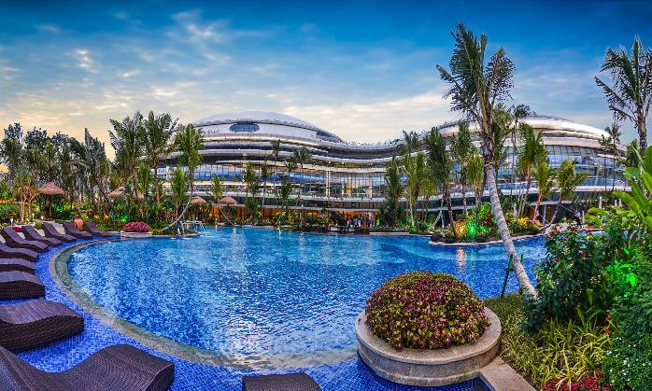
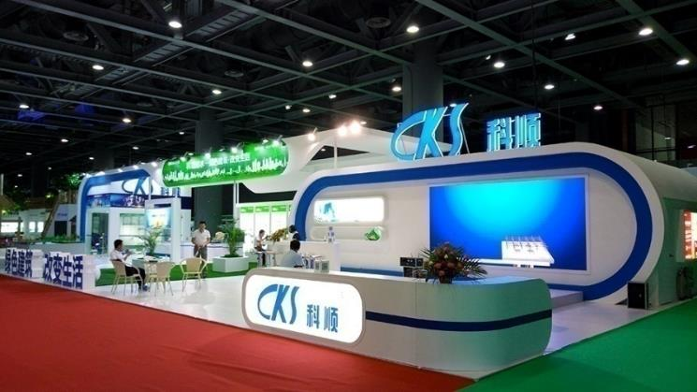
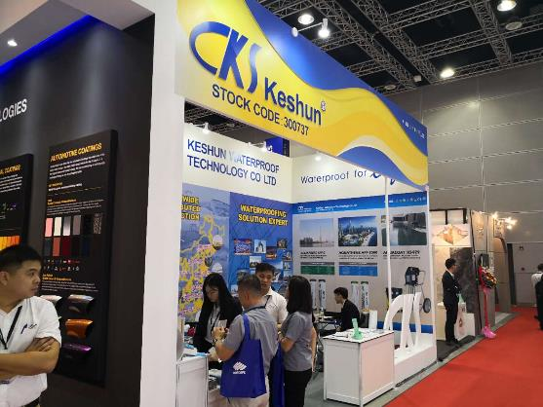
品牌篇 产品篇 研发篇 生产篇 技术篇 案例篇
海外布局
科顺十分重视海外市场发展，参与各国大型建材展会，积极拓宽海外销售渠道沿着国家“一带一路”在新加坡、东西南、非洲等地开展大型海外项目，承接了马来西亚森林城市、越南下陇西项目、柬埔寨西港项目、中老铁路项目等。

Slide 10

品牌篇 产品篇 研发篇 生产篇 技术篇 案例篇
企业愿景
创建百年基业，成为经典企业。
01
品牌宣言
信赖来自专业
02
企业价值观
诚信 专业 服务 创新
03
企业理念
激情工作，快乐生活，
不断超越，持之以恒。
04
企业精神
以人为本，团结互助，
展现自我，回报社会。
05
发展战略
技术科顺
诚信科顺
服务科顺

Slide 11
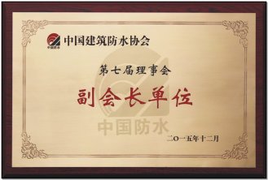
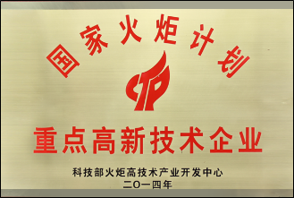
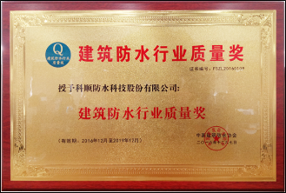
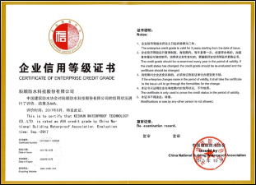
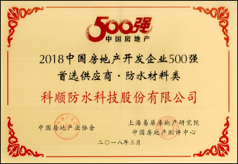
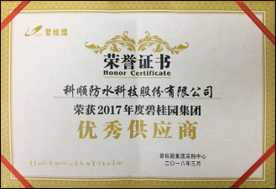
品牌篇 产品篇 研发篇 生产篇 技术篇 案例篇
企业荣誉
荣誉资质（20项）
中国建筑防水协会副会长单位
全国质量诚信优秀企业
科研类(7项）
国家火炬计划 重点高新技术企业
博士后工作站铜牌
产品类（40项）
建筑防水行业技术进步奖：蠕变型橡胶沥青防水涂料与卷材复合系统
中国建筑防水行业技术进步奖：APF-C高分子自粘胶膜防水卷材
工程类（7项）
2017年度金禹奖金奖（泰华梧桐岛工程）产品证书
2017年度金禹奖银奖（镇江宝龙城市广场工程）
上下游（11项）
中石油2017年度华南区域沥青优质客户奖
2017年度碧桂园集团优秀供应商
培训资质（3项）
国家建材行业特有工种职业技能鉴定培训基地
中国建筑防水协会职业技能培训基地

Slide 12
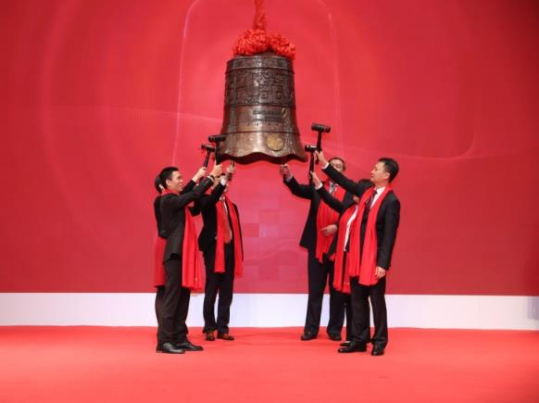
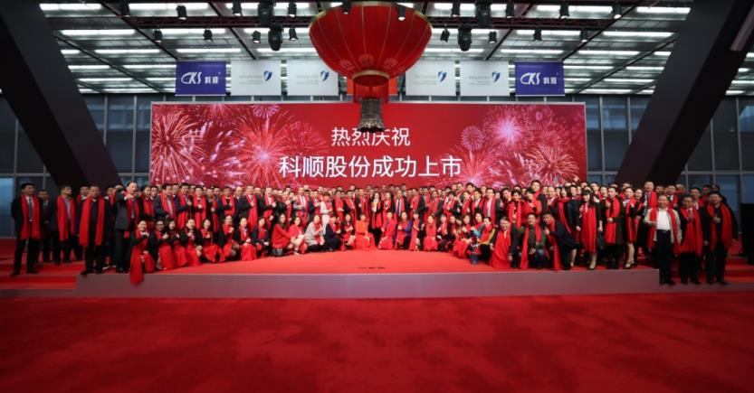
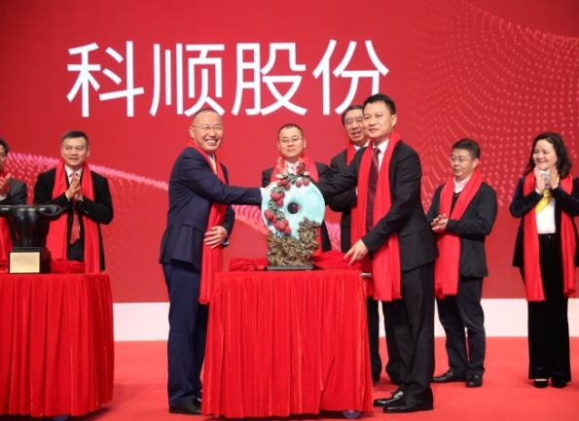
品牌篇 产品篇 研发篇 生产篇 技术篇 案例篇
A股上市
2018年1月25日，科顺防水科技股份有限公司正式在深交所创业板挂牌上市，股票简称“科顺股份”，股票代码“300737”。成为了继东方雨虹、凯伦股份之后，第三家主营业务全部为防水材料制造与防水工程施工的上市防水企业。

Slide 13
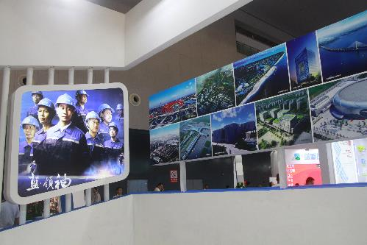
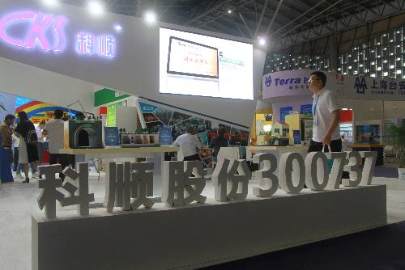
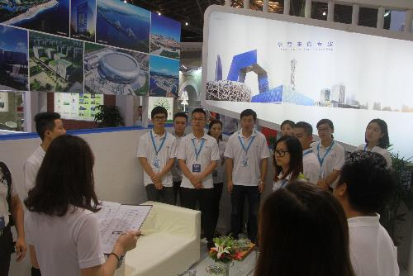
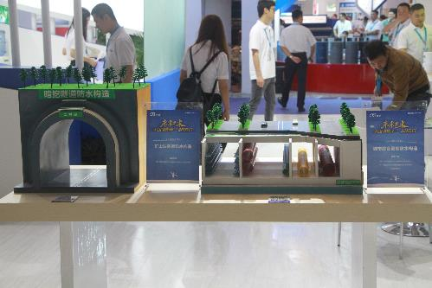
品牌篇 产品篇 研发篇 生产篇 技术篇 案例篇
参与展会
2018年5月，第16届中国国际屋面和建筑防水技术展览会在上海。以“科顺防水成功A股上市”为主题，本届展会科顺展示了22年的发展历程及成功上市的艰辛之路，此外还通过构造模型、产品样品等形式，现场展示工程防水品牌“科顺”，民用建材品牌“依来德”，堵漏维修品牌“筑通”三大品牌产品。

Slide 14
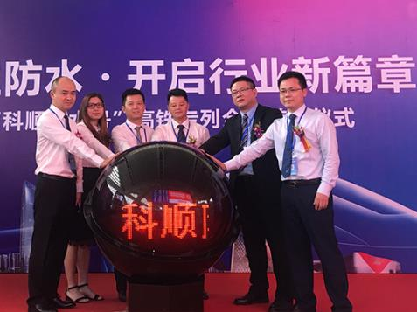
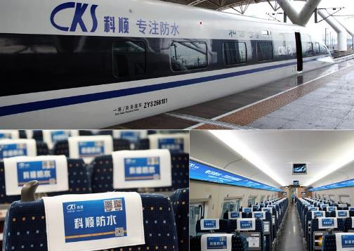
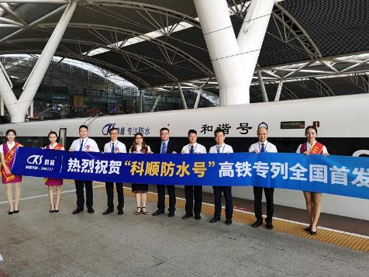
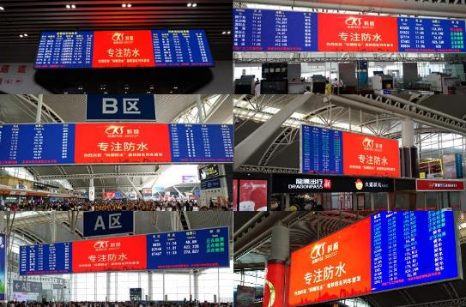
品牌篇 产品篇 研发篇 生产篇 技术篇 案例篇
冠名高铁
2018年7月3日，科顺防水科技股份有限公司在广州南站举办“专注防水·开启行业新篇章——‘科顺防水号’高铁专列全国首发仪式”，此举开创了防水行业企业冠名高铁的先河。作为行业首家冠名高铁的企业，科顺防水以卓越创新力及不断进取、勇于拓展的企业精神开启了行业新篇章。

Slide 15
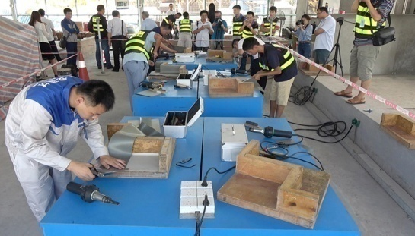
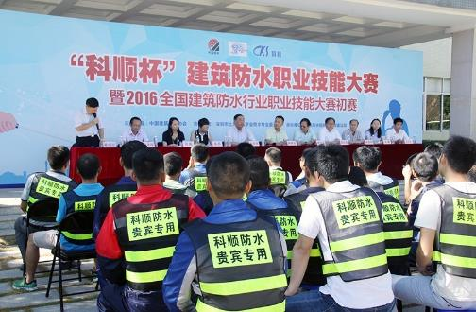
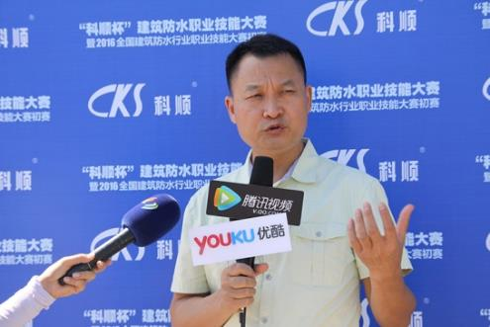
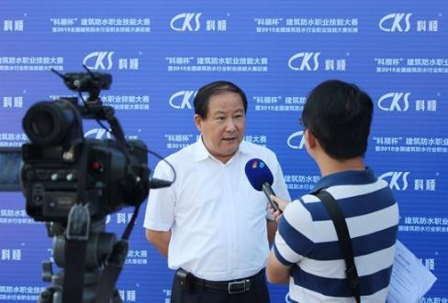
品牌篇 产品篇 研发篇 生产篇 技术篇 案例篇
协办大赛
2018年7月29日，由中国建筑防水协会主办、深圳市土木建筑学会防水专业委员会承办，科顺防水科技股份有限公司连续第二年冠名协办的“科顺杯”建筑防水职业技能大赛暨2016年全国建筑防水行业职业技能大赛(华南地区)初赛在位于广东佛山的科顺防水华南生产基地举行。

Slide 16
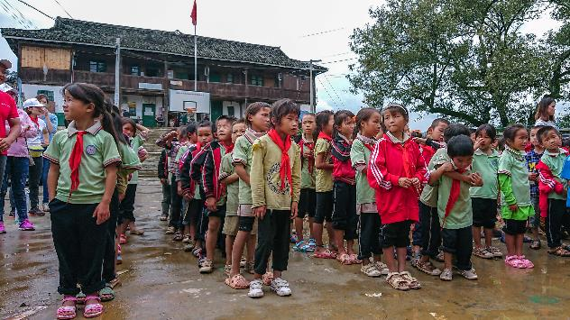

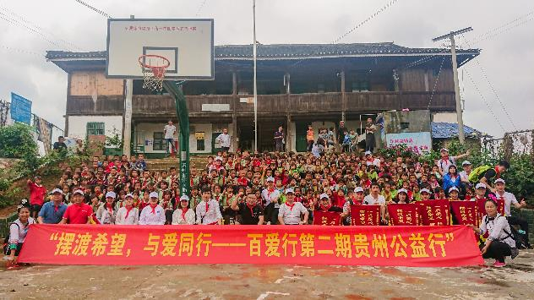

品牌篇 产品篇 研发篇 生产篇 技术篇 案例篇
社会责任
2018年9月7日，以“摆渡希望与爱同行”为主题的2018年“百爱行第二期——贵州大歹村公益行”在贵州大歹村启动，由科顺联合百度等各大企业共同参与。科顺股份与十余家企业一起走进贵州从江山区，在大歹小学开展公益义诊，科技普及，同时爱心拜访连线贫困家庭，关心山区儿童生活，传递爱心公益。

Slide 17

品牌篇 产品篇 研发篇 生产篇 技术篇 案例篇
修缮资质
深圳市科顺一零五六技术有限公司成立于2018年，是科顺防水科技股份有限公司旗下公司之一，专门致力于工程质量缺陷的改善，以中国后建筑时代防水防腐保温、房屋质量修缮、防渗漏施工为主，集防水维修设计、施工、服务、技术服于一体的专业技术有限公司 。
建筑工程质量通病是指建筑工程中经常发生的、普遍存在的一些工程质量问题。建筑物的结构渗漏问题是质量通病中最为常见的问题之一，涉及范围之广，造成影响之大一直是我们亟待解决的难题。
深圳市科顺一零五六技术有限公司作用专业解决防渗漏技术企业，跟随集团以“技术科顺、服务科顺、诚信科顺”三个科顺宗旨，致力于解决一切防水难题，打造出一批“修缮工匠”之师。

Slide 18
品牌篇 产品篇 研发篇 生产篇 技术篇 案例篇
工程资质
深圳市科顺防水工程有限公司成立于1998年，是科顺防水科技股份有限公司旗下的全资子公司之一，拥有国家建筑防水一级防水保温资质及特种加固资质，公司全面推行ISO9001质量管理体系，ISO14001环境管理体系，GB/T 28001-2001职业健康安全管理体系。
公司拥有专业工程技术人员200多人，年均为400多个项目服务，在多个国家著名建筑、大型体育场馆、城市地标、交通轨道、核电站及首创、万达、碧桂园等重大建筑项目的防水工程项目中，均采用了科顺标准化施工。为500多个施工现场提供技术咨询和施工指导。
公司目前已是“中国建筑防水材料工业协会”及“中国建筑业协会防水工程技术专业委员会”的常任理事会员，并多次获得中国建筑防水行业最高工程奖——“金禹奖”荣誉。

Slide 19
ABOU OUR COMPANY
产品体系

Slide 20








品牌篇 产品篇 研发篇 生产篇 技术篇 案例篇
品牌体系
工程品牌
广泛应用于各类大型建筑工程防水项目，如隧道、高铁桥、公路、地下综合管廊、水利、核电、机场等等。
民用建材品牌
为现代家居和高端建筑而诞生的民用建材品牌，系列防水材料、瓷砖胶、干粉砂浆等产品广泛应用于室内外墙、厨卫浴室、地面、屋面、阳台、地下室等领域。
堵漏维修品牌
用于各类建筑的防水加固、补强、防渗、防潮、堵漏、修补等等。
金属屋面防护品牌
涵盖金属屋面一体化防护系统、集成建筑一体化防护系统，高端地坪系统，高分子单层屋面系统，建筑密封防水系统五大系统的产品。

Slide 21

品牌篇 产品篇 研发篇 生产篇 技术篇 案例篇
科顺产品体系
科顺
防水卷材
改性沥青类
自粘类
防水涂料
干粉砂浆
非自粘类
聚氨酯类
合成高分子类
APF-C（预铺式/覆膜式/隧道专用）、APF-D、APF-D（预铺式）、APF-T、APF-P 、APF-CH、TPO、PVC、CPE、EVA、HDPE
聚氨酯（KS-929、KS-911、KS-929K、KS-939、KS-979）、聚脲、丙烯酸酯（KS-906）
聚合物水泥类
KS-988A、KS-901B
改性沥青类
KS-520、KS-560、KS-570、KS-580
APF-405、APF-500、APF-600、APF-2000、APF-3000
APF-800、SBS、PVC、TPO
耐根穿刺
SBS、APP、KS-959（铁路桥用）
丙烯酸类
KS-906
干粉类
KS-901F高分子益胶泥
瓷砖胶
盾固101
填缝剂
KS-101、KS-C102 、KS-C103
KS-C200、KS-C201
施工辅材
设备工具
辅料
界面处理
水性基层处理剂
溶剂型基层处理剂
KS-C501 多功能界面剂

Slide 22
品牌篇 产品篇 研发篇 生产篇 技术篇 案例篇
依来德产品体系
防水涂料
K11系列
K11柔韧型防水浆料(E-102)、K11柔性防水涂料(E-103,E-103(北方)、K11通用型防水浆料(E-100,E-100蓝色桶)、K11彩色防水浆料(E-108)、墙面专用防水灰浆(E-80)
润涂系列
外墙装饰防水系列
其他防水
干粉砂浆
JS聚合物防水胶防水1+1(方桶)、E-11防水1+1聚合物防水胶、JS聚合物防水胶赛优、JS聚合物防水胶升级(方桶)
润涂多功能防水涂料(E-300)、润涂丙烯酸酯防水涂料(E-303)
E-W1纷宜涂双组份外墙装饰防水砂浆
E-12砂浆防水剂、E-280渗透结晶型防水浆料、E-208单组份湿固化聚氨酯防水涂料、E-306透明防水胶
依来德
瓷砖胶系列
填缝剂系列
辅料
E-W1强力型瓷砖胶、E-T2S加强型瓷砖胶、E-T3超强型瓷砖胶
二合一彩色填缝剂(质感型)、多效彩色填缝剂
防潮界面处理系列
背胶系列
堵漏系列
墙固(E-505)、地固(E-506)、界面剂(E-501)
E-T10强立粘瓷砖背胶(晾置型)、E-T11强立粘瓷砖背胶(即贴型)
E-500堵漏王、E-500K快干型堵漏王
悦彩A+系列
E-103CK11柔性防水浆料,E-109CK11彩色防水浆料,E-109K11防水浆料
E-11（JS）系列

Slide 23
品牌篇 产品篇 研发篇 生产篇 技术篇 案例篇
筑通产品体系
筑通
灌浆堵漏
聚氨酯灌浆类
无机类
ZT-106堵漏王、ZT-106F快速堵漏王
环氧灌浆类
ZT-007改性环保灌浆料
ZT-X8 通用型环保注浆料
涂料系列
改性沥青类
丙烯酸酯类
聚合物水泥类
砂浆类
聚氨酯类
ZT-306节点防水密封膏
ZT-308高弹厚质丙烯酸酯防水涂料
ZT-309柔韧性聚合物水泥防水胶
ZT-303外墙防水装饰一体化砂浆、ZT-506渗透结晶防水浆料、
ZT-507特殊机能背水压防水涂料、ZT-508高分子益胶泥
ZT-610单组份湿固化聚氨酯防水涂料、ZT-620 双组份聚氨酯防水涂料
防水胶系列
设备/配件类
有机硅类
ZT-999高压灌浆机
水性丙烯类
ZT-502高效外墙防水剂
ZT-503透明防水胶
直径8cm/10cm/15cm止水针头、泵浦、高压管、压力表、

Slide 24
品牌篇 产品篇 研发篇 生产篇 技术篇 案例篇
铂盾产品体系
铂盾
金属屋面
集成建筑
W101金属屋面丙烯酸高弹防水基层涂料
W102金属屋面丙烯酸高弹防水基层涂料
W102金属屋面丙烯酸高弹防水基层涂料

Slide 25
ABOUT OUR COMPANY
研发实力

Slide 26
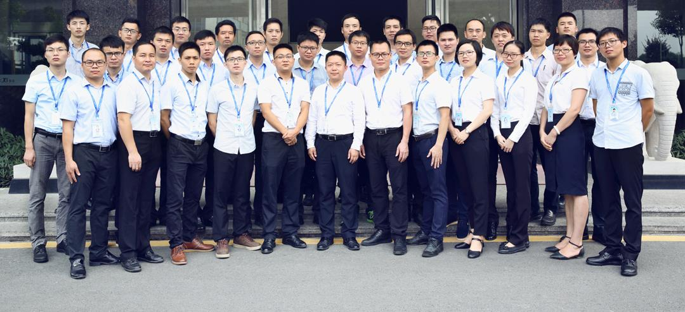
品牌篇 产品篇 研发篇 生产篇 技术篇 案例篇
研发团队
简介
科顺研发中心是行业三大研发中心之一，近百人的研发团队囊括博士后、博士、硕士等，年研发经费支出超过公司销售收入的3%。
公司与中国科学院、清华大学、中国科技大学、中国建筑材料科学院苏州研究院等多家高校及研究院所均已签订研发合作协议。先后被评为全国博士后科研工作站、国家火炬计划重点高新技术企业、中国建筑防水行业标准化实验室等等。
目前，公司拥有和正在申请的专利超过180项，通过省部级鉴定的科研成果超过40项，
参编国家或行业标准32项，参编行业技术规范16项。

Slide 27
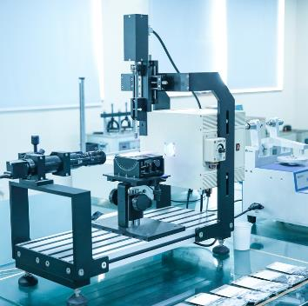
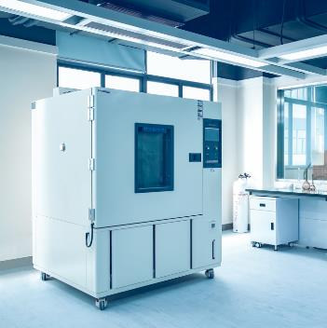
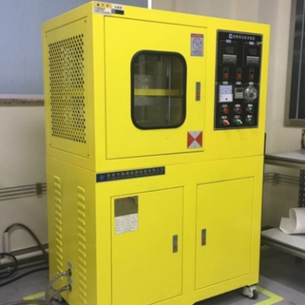
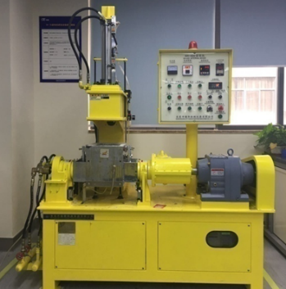
品牌篇 产品篇 研发篇 生产篇 技术篇 案例篇
研发器材
PHP-1000
VOC
环境气候箱
DC200S
接触角测量仪
XH-406B
硫化机
XH-420
密炼机

Slide 28
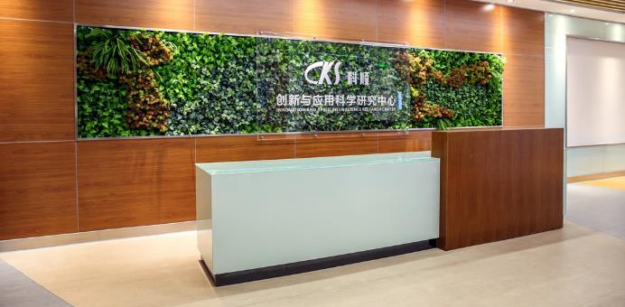
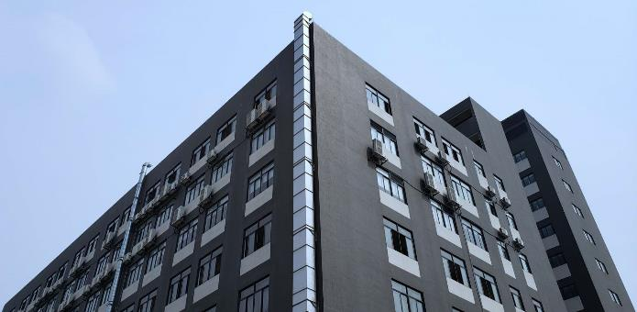
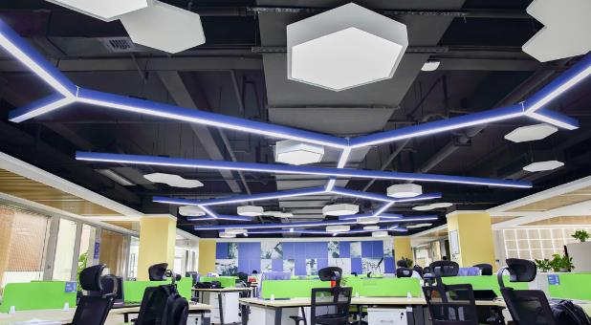
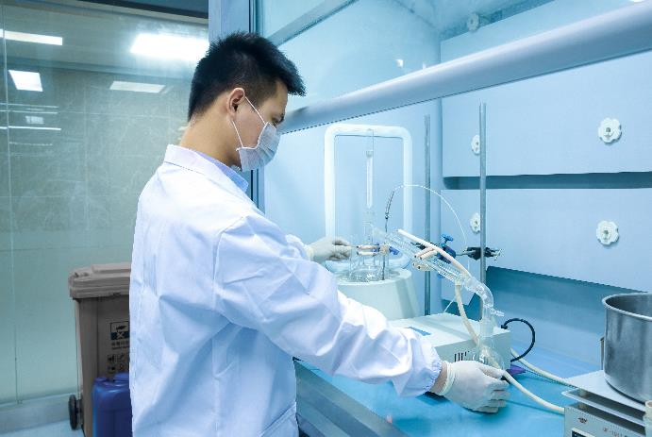

品牌篇 产品篇 研发篇 生产篇 技术篇 案例篇
研发环境
目前，科顺研发中心配有原子吸收分光光度计、气相色谱仪、VOC环境气候箱、接触角测量仪等150种，价值数百万的仪器，未来还将引入GC-MS、HPLC、ICP、DSC、DMA、AFM、流变仪等高端进口设备。

Slide 29
品牌篇 产品篇 研发篇 生产篇 技术篇 案例篇
质量管理流程
准备
实施
判定
异常
归档
工人
设备
标准
环节
培训系统、员工日考核系统、管理人员考核系统
校准/鉴定、验收、保养、自校比对
检验标准、检验指标、作业指导书
5S、标准化实验室要求
明确标准
校验执行
目视化管理
分层审核
核对
汇报
记录
不合格管理
汇报制度的执行
不合格品处理、整改
记录有效的管理

Slide 30

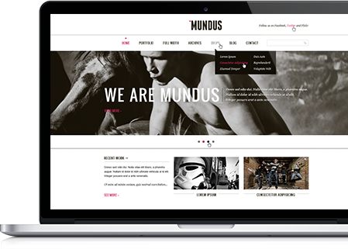

品牌篇 产品篇 研发篇 生产篇 技术篇 案例篇
质量管理协作
1、品质工程部
1）客户投诉的处理、分析和整改
2）质量事故的管理、分析和整改
3）工厂质检部间的能力验证
4）标准的管理、优化和方法的改进
5）整改报告的验证和有效性评价
2、品质管理部
1）检验的实施
2）不合格品的管理
3）异常的汇报和整改
4）计量设备的管理
5）标准的宣贯
3、品质保证部
1）质量体系的建立
2）体系的改善和评价
3）产品的认证
4）培训体系的建立
5）质量活动的开展
6）产品的委托送检

Slide 31
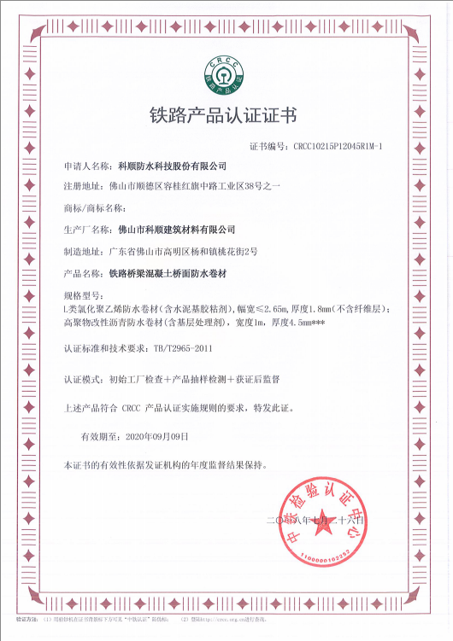
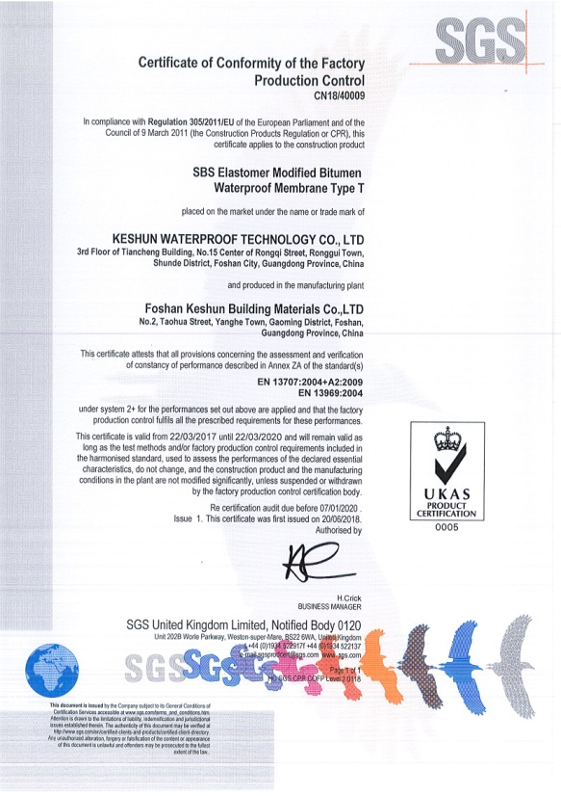
品牌篇 产品篇 研发篇 生产篇 技术篇 案例篇
质量管理成果
部分产品认证
●铁路产品认证（从2015年起获得至今，目前涵盖4款产品）
●交通产品认证（从2016年起获得至今，目前涵盖4类产品）
●产品质量认证（从2014年起获得至今，目前涵盖9类产品）
●CE认证（从2017年起获得至今，目前涵盖6类共26款产品）
●中国环境标志产品认证（从2016年起获得至今，目前涵盖3大类8小类共134款产品）
●标准化实验室评定（从2014年起获得至今）
●二级计量体系认证（从2017年起获得至今）

Slide 32
ABOUT OUR COMPANY
生产实力

Slide 33




品牌篇 产品篇 研发篇 生产篇 技术篇 案例篇
原材料供应

⧫
中国石油
乐金渤天
华思诚
维罗朗
中石油燃料油有限责任公司是中国石油下属的全资子公司，是一家集资源进口、生产加工、仓储中转、期货贸易、系统内炼油小产品统销、产品研发一体的实体型企业。
天津乐金渤天化学有限责任公司，是韩国Global公司LG化学株式会社与天津渤天化工有限责任公司于2009年达成协议共同注资建设的企业。
江阴市华思诚无纺布有限公司，是一家致力于非织造布研发与创新的生产型企业，公司从2015年12月24日正式投产，现有6条无纺布生产线，产能和规模，业内领先。
维罗朗强力薄膜（Valeron）是美国ITW附属公司，是世界领先的交错层压（cross laminated）高密度聚乙烯（HDPE）强力薄膜的生产商。

Slide 34

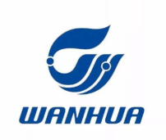



品牌篇 产品篇 研发篇 生产篇 技术篇 案例篇
原材料供应
巴斯夫
万华化学
陶氏化学
蓝星东大
巴德富
巴斯夫是一家德国的化工企业，是世界最大的化工厂之一，再全球41个国家有超过160家全资子公司或合资子公司。
万华化学集团股份有限公司是一家全球化运营的化工新材料公司，依托不断创新的核心技术、产业化装置及高效的运营模式，为客户提供更具竞争力的产品及解决方案。
陶氏化学是一家以科技为主，现位居时间化学工业界第二的国际跨国化工公司，在世界50多个国家和地区建有工厂。
山东蓝星东大化工有限责任公司是国家大型企业，隶属于中国化工集团下属的中国蓝星总公司，市场占有率均位居国内前三位。
巴德富是目前国内最大的乳液制造商和销售商之一，目前有6个生产基地分布全国。

Slide 35
品牌篇 产品篇 研发篇 生产篇 技术篇 案例篇
全国生产布局
重庆长寿
Changshou
辽宁鞍山Anshan
北京
Beijing
山东德州
Dezhou
陕西渭南
Weinan
江苏南通
Nantong
江苏昆山
Kunshan
湖北荆门
Jingmen
安徽涡阳Guoyang
广西崇左
Chongzuo
广东高明
Gaoming
佛山
Foshan
海口
Haikou

Slide 36
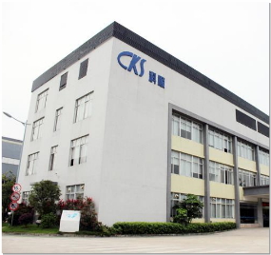
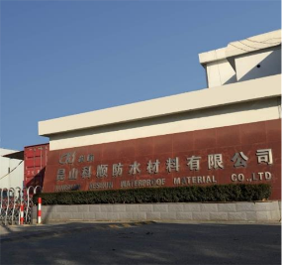
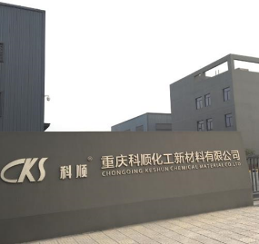
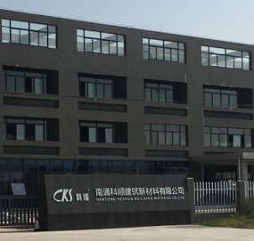
品牌篇 产品篇 研发篇 生产篇 技术篇 案例篇
现有生产基地
广东高明生产基地
江苏昆山生产基地
设计聚氨酯防水涂料生产线、水性防水涂料生产线、干粉砂浆的生产线，预计防水涂料年产量约5.5万吨，防水卷材年产量约3000万平方米。
拥有自动化改性沥青防水卷材生产线3条，包括一米有胎无胎、一米有胎和两米无胎卷材，防水卷材年产能约3000万平方米
占地7万㎡
占地1.5万㎡
重庆长寿生产基地
江苏南通生产基地
设计2条卷材生产线，一条为多功能生产线，另一条为AD改造线；防水卷材年产量约1700万平方米，防水涂料年产量约1.2万吨。
设计聚氨酯防水涂料生产线、干粉砂浆生产线、水性防水涂料生产线；防水卷材年产量约1700万平方米，防水涂料年产量约1.4万吨。
占地6万㎡
占地6万㎡

Slide 37
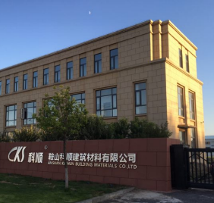
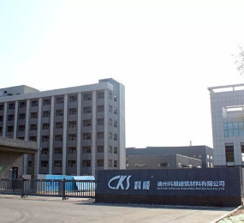
品牌篇 产品篇 研发篇 生产篇 技术篇 案例篇
现有生产基地
辽宁鞍山生产基地
山东德州生产基地
拥有3条自动化卷材生产线，卷材年产能约2000万平方米。设计聚氨酯防水涂料生产线，水性防水涂料生产线，干粉砂浆生产线。
设计干粉砂浆、水性涂料及聚氨酯涂料生产线，防水涂料年产量约1.3万吨，防水卷材年产量约1700万平方米
占地7万㎡
占地7万㎡
北京物流中心
原华北地区主要生产供货基地，2016年底生产任务将逐渐转移至山东德州、辽宁鞍山等生产基地。2017年开始逐步改造成科顺华北物流配送中心
占地2万㎡

Slide 38
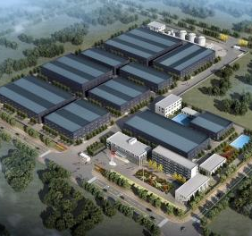
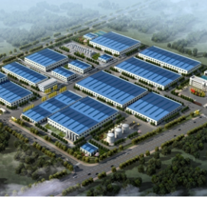
品牌篇 产品篇 研发篇 生产篇 技术篇 案例篇
规划生产基地
陕西渭南生产基地
湖北荆门生产基地
渭南科顺预计2019年投产，预计4000万平方米卷材，4条生产线，500万平方米高分子产品1条线，2万吨水性涂料生产线，10万吨特种砂浆生产线，TPO及CRC防水卷材生产线各1条，产能600万平方米
荆门科顺预计2018年投产，预计年产4000万平方米卷材，500万平方米高分子产品1条线，2万吨水性涂料生产线，10万吨特种砂浆生产线，2万吨聚胺脂防水涂料，TPO及CRC防水卷材生产线各1条，产能500万平方米
占地10万㎡
占地20万㎡

Slide 39
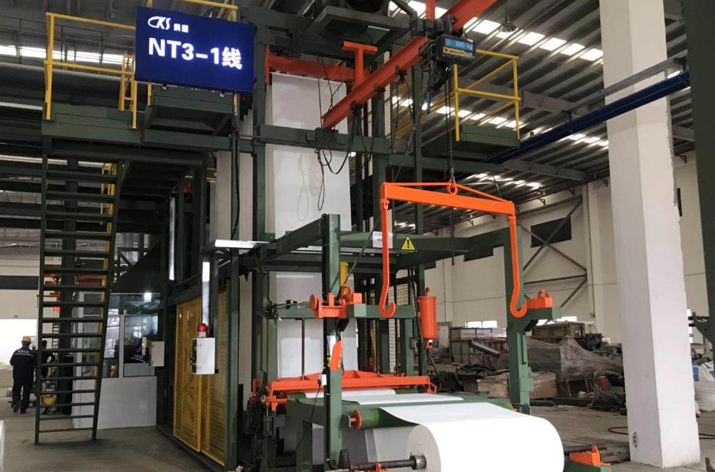

品牌篇 产品篇 研发篇 生产篇 技术篇 案例篇
生产车间
改性沥青卷材车间
水性涂料车间
聚氨酯涂料车间
中国建筑材料科学研究总院苏州防水研究院设计；辊冷降温，循环用水，不产生废水；卷材厚度控制采用日本进口控制系统；立式罐与卧罐配合使用节能30%；全自动化配料生产系统采用的是世界控制系统巨头日本Omron （欧姆龙） PLC控制系统，世界一流
自动输送粉料装置，触屏操作快捷环保，减少失误。采用PLC全自动化配料，可在控制室完成整个配料过程，安全快捷、降低人工操作的不稳定性。没有化学反应，更安全环保
三层构造设计，专釜专管，避免交叉污染，采用世界计量巨头梅特勒·托利多的称重解决方案，每投1吨料的误差在0.5~1Kg

Slide 40


品牌篇 产品篇 研发篇 生产篇 技术篇 案例篇
生产车间
高分子防水卷材及
防排水板生产车间
干粉砂浆生产车间
高分子卷材生产线，每条产能为125万平方/年；防排水板生产线，每条产能为1000万平方/年
生产过程中不产生任何粉尘；自动计量，精度准确；2500 m³/h抽风系统及具有国家专利高效滤筒除尘器收集粉尘，干净废气中含尘浓度≤30mg/m³；除尘设备可以节省能耗25-30%；滤筒滤料使用寿命可以增加1倍以上；无重力混合机，其混合效果均匀、时间短；生产设备占地极少，节省空间

Slide 41


品牌篇 产品篇 研发篇 生产篇 技术篇 案例篇
环保处理
烟气处理系统
污水处理系统
先进的烟气处理系统，由中国建筑材料科学研究总院设计。拥有三大技术亮点：
全封闭管道源头收集，收集率99%，独创管内喷淋系统，更安全高效
洗涤塔、磁控复合恒流脉冲脱油分离更彻底
电化学催化净化及协同氧降解技术吸附捕捉沥青烟气，彻底攻克行业难题
除不建议饮用外，可用于日常洗衣、浇花草、洗脸及洗手等等。水质通透，没有异味，不会造成污染
整个厂区的污水全部集中处理，污水经处理后能达到饮用水二级标准

Slide 42

品牌篇 产品篇 研发篇 生产篇 技术篇 案例篇
管理标准化
1、原材料的采购标准化（集团采购）
1） 采购流程 2）开发流程 3）试用流程 4）合格供应商管理
2、原材料的检测标准、检测方法、结果判定
1）检测流程 2）作业指导 3）数据分析4）结果判定及信息传递
3、原材料的领发制、使用标准化
1）标准需求 2）物料派送3）损耗率 4 ）物料控制
4、生产过程标准化
1）原料投入与产出 2）工艺标准控制 3）损耗及废品率
5、过程控制标准化
1）过程检测 2）过程巡检频率及项目 3）工艺巡检
6、成品检测及出货标准化
1）成品检测 2）出货抽检 3）核验出厂

Slide 43
品牌篇 产品篇 研发篇 生产篇 技术篇 案例篇
管理信息化
运营决策
商业智能分析BI
全面速算管理
协同管理
电子采购
企业信息门户
业务运营
智能制造4.0
ERP管理系统
智能数据挖掘
数据仓库
风险与内控
产品电子商务平台
分销与物料仓储平台
电子商务
工程项目管理平台
产品条码应用+WMS
客户关系管理平台CRM
供应商管理平台SRM
协同办公管理平台OA
科顺防水科技私有云平台
基础架构
应用支撑
制造执行平台MES
供应商门户
招投标管理
采购协同
自营平台
公共平台
网络营销
网络运维监控平台
虚拟化系统
开发工具软件
数据库管理系统
应用软件
数据中心
信息安全
网络架构
服务器集群
上网行为管控
云计算中心
数据存储平台
数据备份与数据恢复
数据审计与加解密
病毒防御
核心区域隔离
邮件归档/反垃圾
准入识别、防火墙
日志审计系统
有线/无线网络、点对点互通专线

Slide 44
ABOUT OUR COMPANY
应用技术

Slide 45

品牌篇 产品篇 研发篇 生产篇 技术篇 案例篇
应用技术团队
简介
科顺防水拥有专业应用技术人员150人，年均提供1000多份专业防水解决方案，为500多个施工现场提供技术咨询和施工指导；拥有工程管理人员200多人，年均服务项目近400个
年均提供1000多个专业的系统防水解决方案，在多个国家著名建筑、大型体育场馆、城市地标、交通轨道、核电站及恒大、万达、碧桂园等重大建筑项目的防水工程项目中，均采用了科顺原创技术方案。

Slide 46

品牌篇 产品篇 研发篇 生产篇 技术篇 案例篇
蓝·领袖计划
简介
科顺具有规模庞大的产品应用技术部门，部门员工由工程师、建造师、建筑结构工程硕士等组成，能够有效的根据不同建筑结构，提供量身定制的防水解决方案。
应用技术部工程师还兼管科顺实操培训基地的讲师职责，培训讲师均由中国建筑防水协会认证，拥有国家人力资源与社会保障部认证的防水工“技师”高级防水工等职业资格，负责科顺“蓝领袖”计划的人才培养工作。
“蓝·领袖”职业防水人才培养计划已分别于广东、江苏、重庆开设独立的建筑防水人才培训学校，并分别于广东、北京、江苏、重庆建成由中国建筑防水行业协会颁发认证的职业技能培训基地，年均培训超过1000人次。。

Slide 47

品牌篇 产品篇 研发篇 生产篇 技术篇 案例篇
标准化施工流程
施工准备（仓库、住宿、办公室）材料送检
项目预算计划表
先期界面交接验收单、材料送检
工人进场（安全协议、技术和安全交底）
办理综合保险
材料进场（施工样板段经监理确认、资料材料送检）
撰写项目施工日志（监理沟通、总包沟通）
分享隐蔽工程报验（验收资料、配合收款）
整体竣工验收

Slide 48






品牌篇 产品篇 研发篇 生产篇 技术篇 案例篇
标准化施工：物料

Slide 49




品牌篇 产品篇 研发篇 生产篇 技术篇 案例篇
标准化施工：现场

Slide 50


品牌篇 产品篇 研发篇 生产篇 技术篇 案例篇
机械化施工：器材
科顺防水喷涂时代2.0
滚涂、刮涂、涂刷→喷涂聚脲→喷涂橡胶涂料 →常规防水涂料喷涂施工
均匀成膜 附着力强 施工无死角 提升效率 节省人力 降低成本

Slide 51





品牌篇 产品篇 研发篇 生产篇 技术篇 案例篇
机械化施工：现场

Slide 52
ABOUT OUR COMPANY
工程案例

Slide 53



品牌篇 产品篇 研发篇 生产篇 技术篇 案例篇
重大工程
项目名称：国家游泳中心（水立方）
施工部位：地下室
选用材料：丙烯酸型高聚物水泥弹性防水涂料
项目名称：中央电视台新台址
施工部位：空调房
选用材料：
丙烯酸型高聚物水泥弹性防水涂料
项目名称：上海虹桥国家会展综合体
施工部位：地下室
选用材料：压敏反应型自粘高分子防水卷材、
高分子湿铺/预铺防水卷材、
改性沥青防水涂料

Slide 54



品牌篇 产品篇 研发篇 生产篇 技术篇 案例篇
重大工程
项目名称：天津滨海国际机场
施工部位：天面、外墙
选用材料：单组份聚氨酯防水涂料、
自粘聚合物改性沥青防水卷材
项目名称：深圳平安金融中心
施工部位：
顶板、裙楼楼顶、机房、卫生间等
选用材料：蠕变型橡胶沥青防水涂料、
高聚物改性沥青耐根穿刺防水卷材等
项目名称：广州亚运城
施工部位：地下室、屋面等
选用材料：单组份聚氨酯防水涂料、
高聚物水泥弹性防水涂料、
水泥基渗透结晶型防水涂料

Slide 55



品牌篇 产品篇 研发篇 生产篇 技术篇 案例篇
重大工程
项目名称：南京奥体中心
施工部位：屋面、地下室等
选用材料：自粘聚合物改性沥青防水卷材、丙烯酸型高聚物水泥弹性防水涂料
项目名称：浙江财富金融中心
施工部位：地下室、外墙
选用材料：自粘聚合物改性沥青防水卷材
项目名称：沪通铁路长江大桥项目
施工部位：桥面
选用材料：高聚物改性沥青防水卷材

Slide 56



品牌篇 产品篇 研发篇 生产篇 技术篇 案例篇
重大工程
项目名称：防城港红沙核电站
施工部位：屋面
选用材料：单组份聚氨酯防水涂料、自粘聚合物改性沥青防水卷材、三元乙丙橡胶防水卷材、挤塑聚苯乙烯泡沫塑料板
项目名称：北京地铁
施工部位：顶板、侧墙
选用材料：单组份聚氨酯防水涂料
项目名称：阿里巴巴西溪园区
施工部位：屋面
选用材料：单组份聚氨酯防水涂料、SBS弹性体改性沥青防水卷材

Slide 57



品牌篇 产品篇 研发篇 生产篇 技术篇 案例篇
知名房企
战略合作
累计服务碧桂园集团项目超过500个
累计服务华夏幸福基业项目超过160个
累计服务万达集团项目超过60个

Slide 58






品牌篇 产品篇 研发篇 生产篇 技术篇 案例篇
地标性建筑项目
广州周大福金融中心
珠海世邦国际商贸中心
广州国际体育演艺中心
江西奥林匹克体育中心
南宁国际会展中心
新华联大白鲸海洋公园

Slide 59






品牌篇 产品篇 研发篇 生产篇 技术篇 案例篇
地标性建筑项目
山西霍州电厂
大亚湾核电站
华厦阳西电厂
中石化东莞油库
麻涌污水处理厂
惠州LNG电厂

Slide 60

品牌篇 产品篇 研发篇 生产篇 技术篇 案例篇
其他建筑项目
百强地产
大型建筑
城市轨道
与绿地、万达、碧桂园、华夏幸福、保利置业、龙湖等中国房地产百强企业达成战略合作，累计服务百强地产项目超过1500个
包括泰华梧桐岛工业园、镇江宝龙城市广场、方正大厦、中国铁物大厦、吉林大学第二医院等，累计服务大型建筑项目超过700个
包括北京地铁、广州地铁、成都地铁、南京地铁、青岛轨道交通工程、广州轨道交通工程等，累计服务城市轨道项目超过170个

Slide 61

品牌篇 产品篇 研发篇 生产篇 技术篇 案例篇
其他建筑项目
高速铁路
市政工程
综合管廊
包括长西铁路、南昆铁路、新建崇礼铁路、肯尼亚内马铁路项目、埃塞WM铁路项目等，累计服务高速铁路项目超过50个
包括国家游泳中心（水立方）、中央电视台新台址、上海虹桥国家会展综合体、广州亚运城、江西奥林匹克体育中心等，累计服务著名市政工程项目超过60个
包括松原市地下综合管廊、南京市地下综合管廊、白山市地下综合管廊、淄博市地下综合管廊、青岛机场管廊项目等，累计服务综合管廊项目超过20个

Slide 62















品牌篇 产品篇 研发篇 生产篇 技术篇 案例篇
累计100+战略合作伙伴

Slide 63



Slide 64
谢谢聆听
市场部 2018.10

